Slide 1
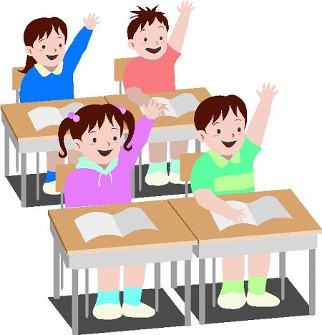
Інтелектуальна гра «Найрозумніший» для учнів 4 класів

Slide 2
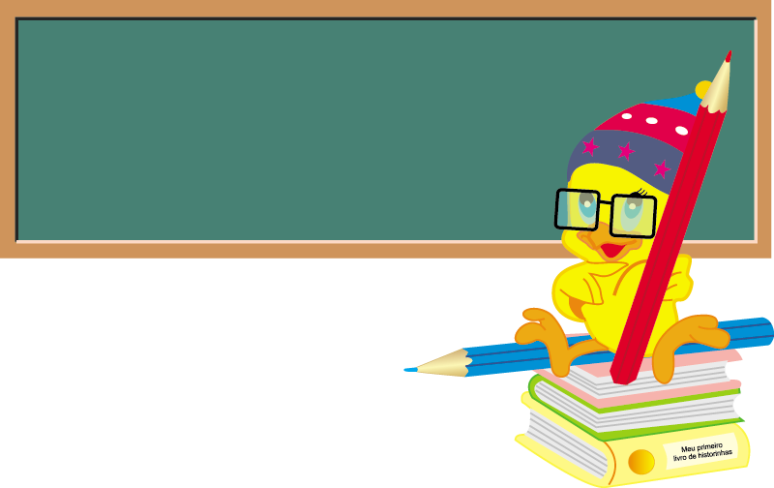
I РАУНД Вибрати варіант відповіді.

Slide 3
1. Шлях, по якому планета рухається навколо Сонця, називається:
А) Чумацький Шлях;
Б) Орбіта;
В) Сузір’я.

Slide 4
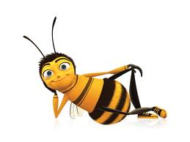
2.Комар робить крилами 1000 змахів за секунду, це у 5 разів більше, ніж бджола. Скільки змахів крилами робить бджола за секунду?
А) 200;
Б) 5000;
В) 2000.

Slide 5
3. Іменник радість в Орудному відмінку:
А) радості;
Б) радість;
В) радістю.

Slide 6
4. Наочне відображення художником змісту твору:
А) анотація;
Б) ілюстрація;
В) палітурка.

Slide 7
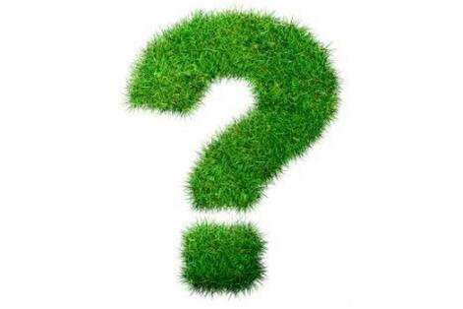
5.Яка ягода найбільша у світі?
А) Кавун;
Б) Полуниця;
В) Суниця.

Slide 8
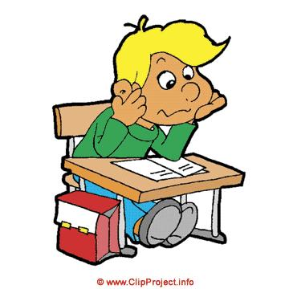
6. Якщо ділене поділити на частку, то отримаємо…
А) різницю;
Б) від’ємник;
В) дільник.

Slide 9
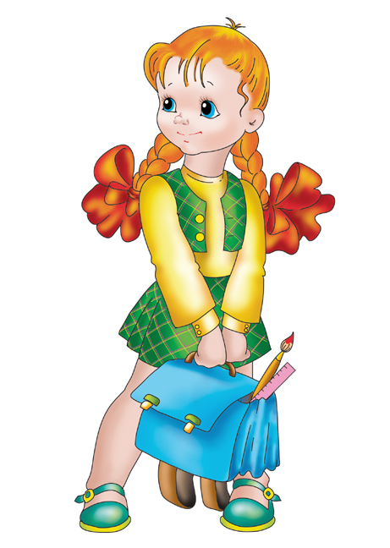
7. Займенник вона відноситься до:
А) до першої особи однини;
Б) до третьої особи множини;
В) до третьої особи однини.

Slide 10
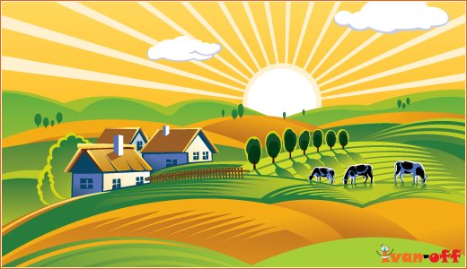
8. Хто є автором вірша «Дрімають села».
А) Іван Франко;
Б) Павло Тичина;
В) Тарас Шевченко.

Slide 11
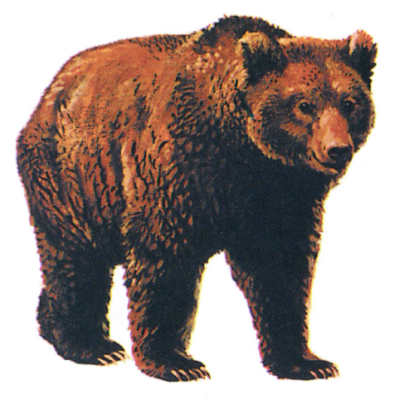
9. Судження: «Взимку ведмедю важко знайти їжу, тому він будує собі барліг та залягає спати»
А) істинне;
Б) хибне;

Slide 12
IІ РАУНД Вставити слово, або продовжити речення

Slide 13
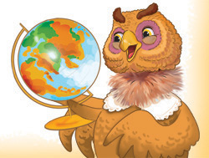
1. Продовж прислів‘я:
Землю красить сонце, а…!

Slide 14
2. Вони бувають тверді й м’які, дзвінкі й глухі.

Slide 15
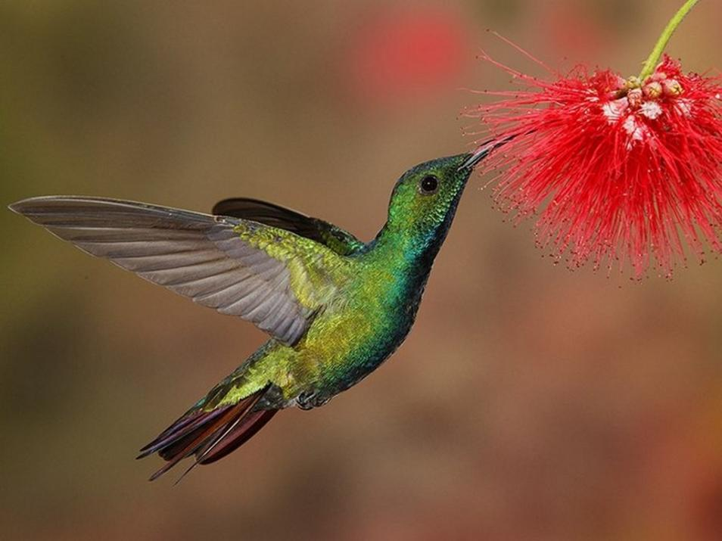
3. Який птах найменший у світі?

Slide 16
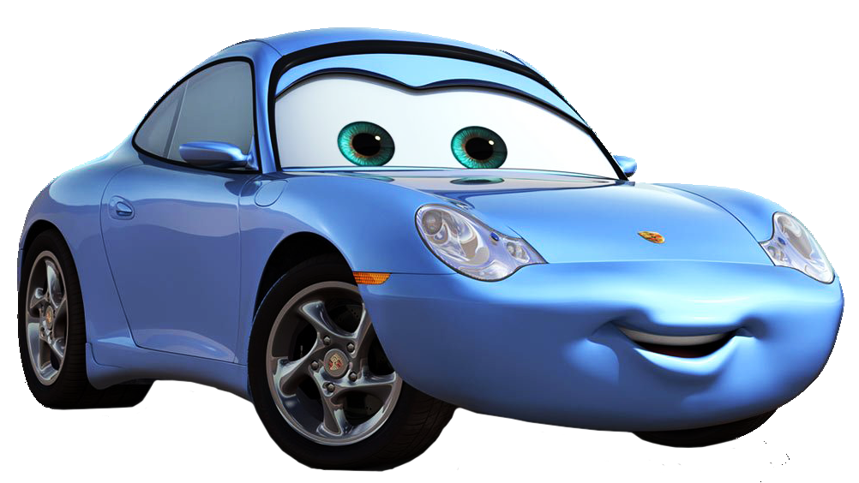
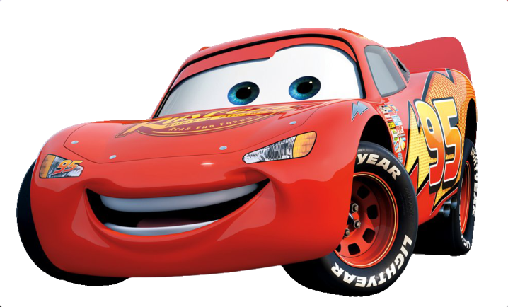
4. Якщо відстань поділити на час, то отримаємо … .

Slide 17
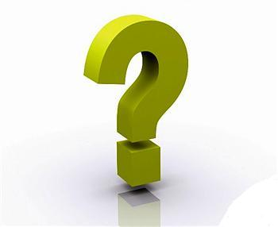
5. Короткі влучні образні вислови, часто римовані, в яких передано життєвий досвід народу, називають _____________.

Slide 18
6. До займенників першої особи відносяться.....

Slide 19
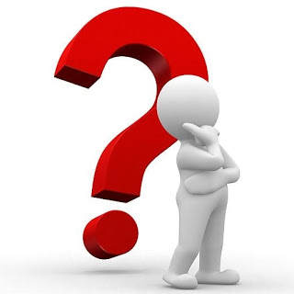
7. Яка тварина найбільша у світі?

Slide 20
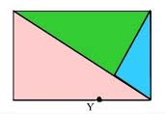
8. Якщо площу прямокутника поділити на довжину, то отримаємо… .

Slide 21
9. Складне судження зі словом-сполучником і (та) істинне тільки в одному випадку, коли … .

Slide 22
IІІ РАУНД Дати чітку відповідь на питання.

Slide 23
1. Невелике усне оповідання повчального характеру про якусь життєву пригоду, що утверджує справедливість народної моралі, називається …

Slide 24
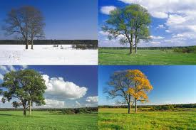
2. Скільки днів у високосному році?

Slide 25
3. Вкажи найбільше двоцифрове число, яке ділиться на чотири.

Slide 26
4. Яка форма дієслова не вказує ні на час, ні на особу, ні на кількість виконавців дії?

Slide 27
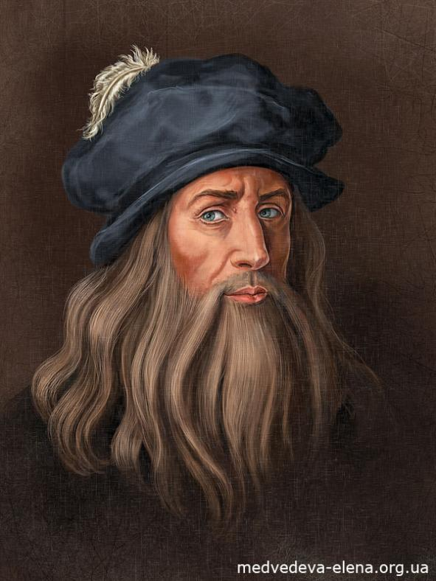
5. Ім’я да Вінчі?

Slide 28
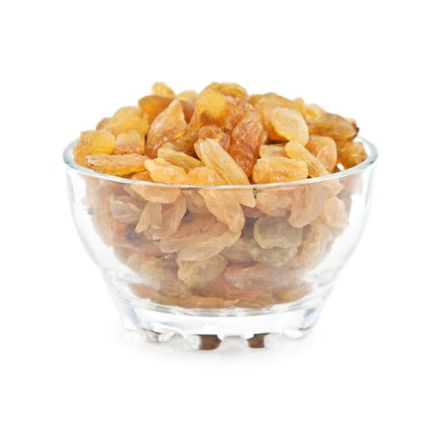
6. З чого виготовляють ізюм (родзинки)?

Slide 29
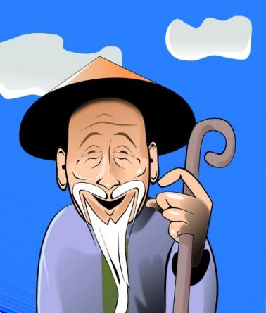
7. Вік дідуся можна записати найменшим трицифровим числом, яке записується різними цифрами. Який вік дідуся?

Slide 30
8.Складне судження зі словом-сполучником чи (або) хибне тільки в одному випадку, коли … .

Slide 31
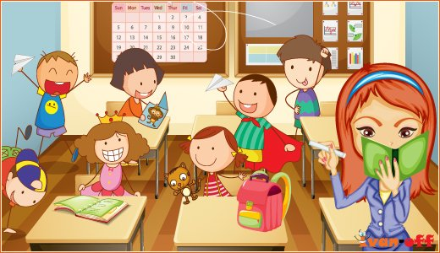
9. Вчителька принесла у клас 111 зошитів та роздала їх порівну дітям. Дітей більше 20, але менше 40. Скільки дітей у класі?

